Slide 1

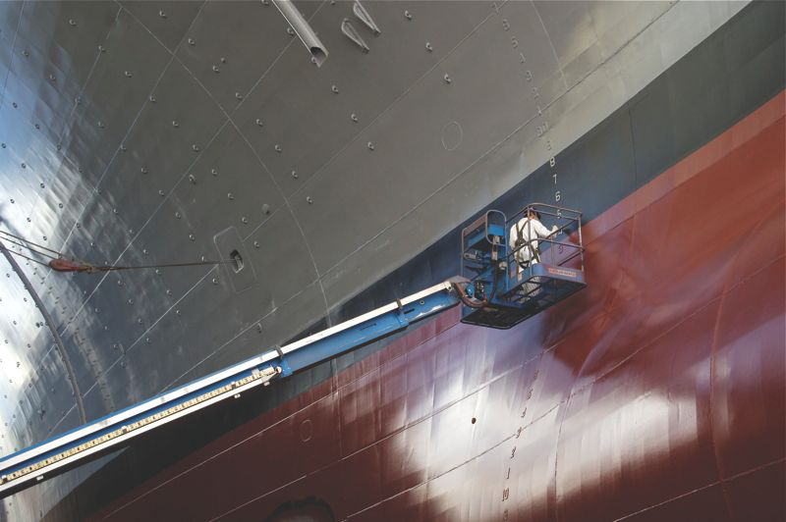
ΤΜΗΜΑ ΝΑΥΠΗΓΩΝ ΜΗΧΑΝΙΚΩΝ Τ.Ε.
ΕΡΓΑΣΤΗΡΙΟ ΕΠΙΣΚΕΥΕΣ – ΜΕΤΑΣΚΕΥΕΣ ΚΑΙ ΕΠΙΘΕΩΡΗΣΕΙΣ
<< Τα χρώματα στην Ναυπηγική>>
ΌΝΟΜΑ ΣΠΟΥΔΑΣΤΗ: ΜΟΔΙΑΤΗ ΑΡΓΥΡΟΥΛΑ ΑΡ. ΜΗΤΡΩΟΥ: 13049
ΕΠΙΒΛΕΠΟΝ: Δρ. Ν. ΦΡΑΓΚΙΑΔΑΚΗΣ
ΑΘΗΝΑ, 2016

Slide 2
ΠΕΡΙΕΧΟΜΕΝΑ:
ΕΙΣΑΓΩΓΗ ……………………………………………………………………σελ.2
ΣΥΣΤΗΜΑΤΑ ΒΑΦΗΣ ……………………………………………………σελ.3
ΤΑΞΙΝΟΜΙΣΗ ΕΠΙΣΤΡΩΜΑΤΩΝ ………………………………………σελ.4-5
ΑΠΑΙΤΟΥΜΕΝΗ ΠΡΟΣΤΑΣΙΑ ΣΤΑ ΤΜΗΜΑΤΑ ΤΩΝ ΠΛΟΙΩΝ ……..σελ.6
ΑΝΤΙΔΙΑΒΡΩΤΙΚΑ ΚΑΙ ΑΝΤΙΡΡΥΠΑΝΤΙΚΑ ΕΠΙΣΤΡΩΜΑΤΑ ……....σελ.7
ΜΕΘΟΔΟΙ ΕΦΑΡΜΟΓΗΣ ΕΠΙΣΤΡΩΜΑΤΩΝ ………………………....σελ.8
ΕΠΙΡΡΟΕΣ ΚΑΤΑ ΤΗ ΔΙΑΔΙΚΑΣΙΑ ΒΑΦΗΣ …………………………...σελ.9
ΥΦΑΛΟΧΡΩΜΑΤΑ …………………………………………………….....σελ.10
ΕΠΙΒΛΑΒΗ ΧΡΩΜΑΤΑ ………………………………………………..…σελ.11
ΝΟΜΟΘΕΣΙΑ ………………………………………………………..……σελ.12
ΑΠΟΤΕΛΕΣΜΑΤΑ – ΣΥΜΠΕΡΑΣΜΑΤΑ ……………………………...……..σελ.13
ΠΡΟΤΑΣΕΙΣ …………………………………………………………...………σελ.13

Slide 3
ΕΙΣΑΓΩΓΗ
Στην ναυπηγική τα χρώματα πέρα από καλαισθητικούς λόγους χρησιμοποιούνται και για την συντήρηση του πλοίου με στόχο την μακροβιότητά του.
Τονίζεται, ότι η έννοια των χρωμάτων δεν περιορίζεται μόνο στην επικάλυψη απλούς χρώματος, αλλά επεκτείνεται στην εφαρμογή στρώσεων βαφής, των λεγόμενων επιστρωμάτων, που δεν είναι απαραίτητο πάντα να χρωματίζουν την επιφάνεια.
Εν κατακλείδι, η χρήση των χρωμάτων στην ναυπηγική είναι υψίστης σημασίας, όσο απλή και αν μας φαίνεται.

Slide 4
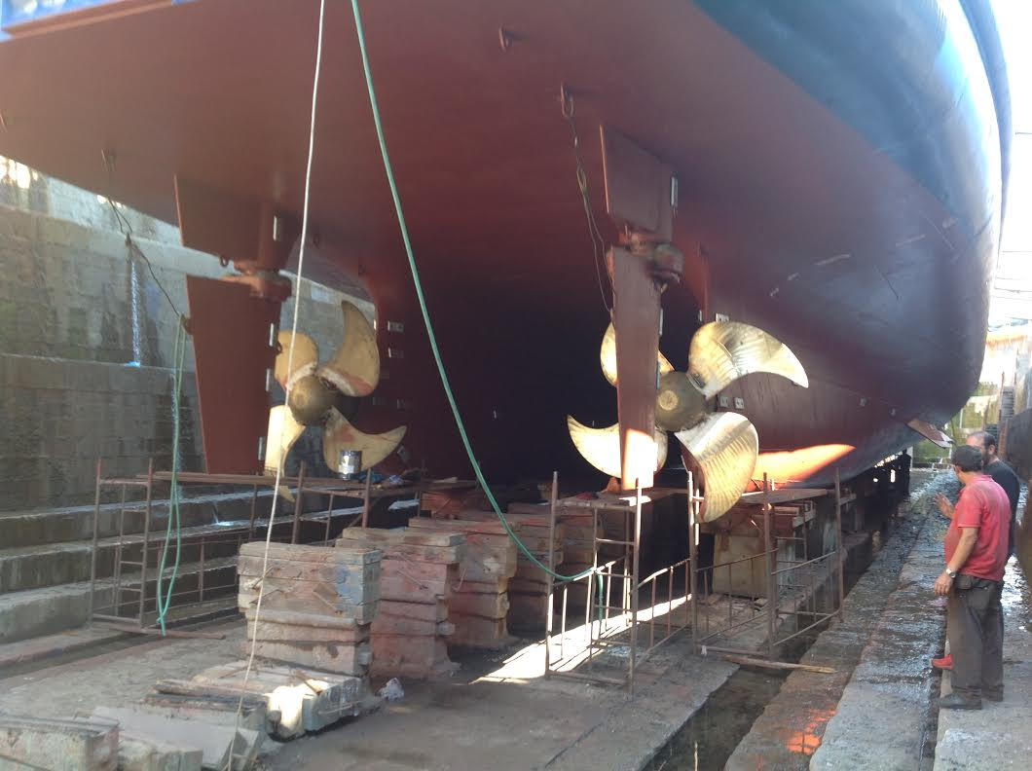
1. ΣΥΣΤΗΜΑ ΒΑΦΗΣ ΠΛΟΙΩΝ
  Αστάρια (primers)
  Κοινά αστάρια Αστάρια προκατασκευής
Ενδιάμεσες στρώσεις (undercoat)
τελική στρώση (fishing coat)
Εικ.1 Τα ύφαλα με τα παρελκόμενά τους.

Slide 5
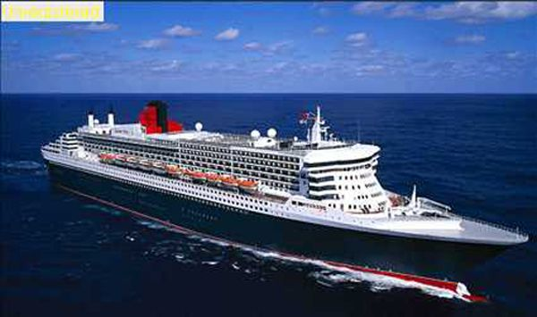
2. ΤΑΞΙΝΟΜΗΣΗ ΕΠΙΣΤΡΩΜΑΤΩΝ ΜΕ ΒΑΣΗ ΤΟ ΣΥΝΔΕΤΙΚΟ ΤΟΥΣ ΥΛΙΚΟ
1.Χρώματα με βάση ξηρά έλαια
2.Ασφαλτικά επιστρώματα (Bituminous paints)
3.Αλκυδική ρητίνη (Alkyd resin paints)
4.Χλωριωμένο ελαστικό (Chlorinated rubber paints)
5.Βινυλικά επιστρώματα (Vinyl paints)
6.Εποξειδικά επιστρώματα (Epoxy paints)
7.Εποξειδικά επιστρώματα με πίσσα (Coal-tap-epoxy paints)
8.Επιστρώματα πολυουρεθάνης (Polyurethane paints)
9.Επιστρώματα πίσσας-πολυουρεθάνης (Polyurethane-tap paints)
10.Επιστρώματα ακόρεστων πολυεστερικών ρητινών (Unsaturated polyester resin coatings)
11.Επιστρώματα πυριτικού ψευδαργύρου (Zinc-silicate paints)
12.Επιστρώματα πυριτικών ρητινών (Silicon resin paints)
Εικ. 2 Σύγχρονο κρουαζιερόπλοιο

Slide 6
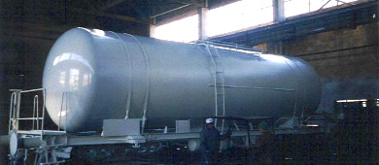
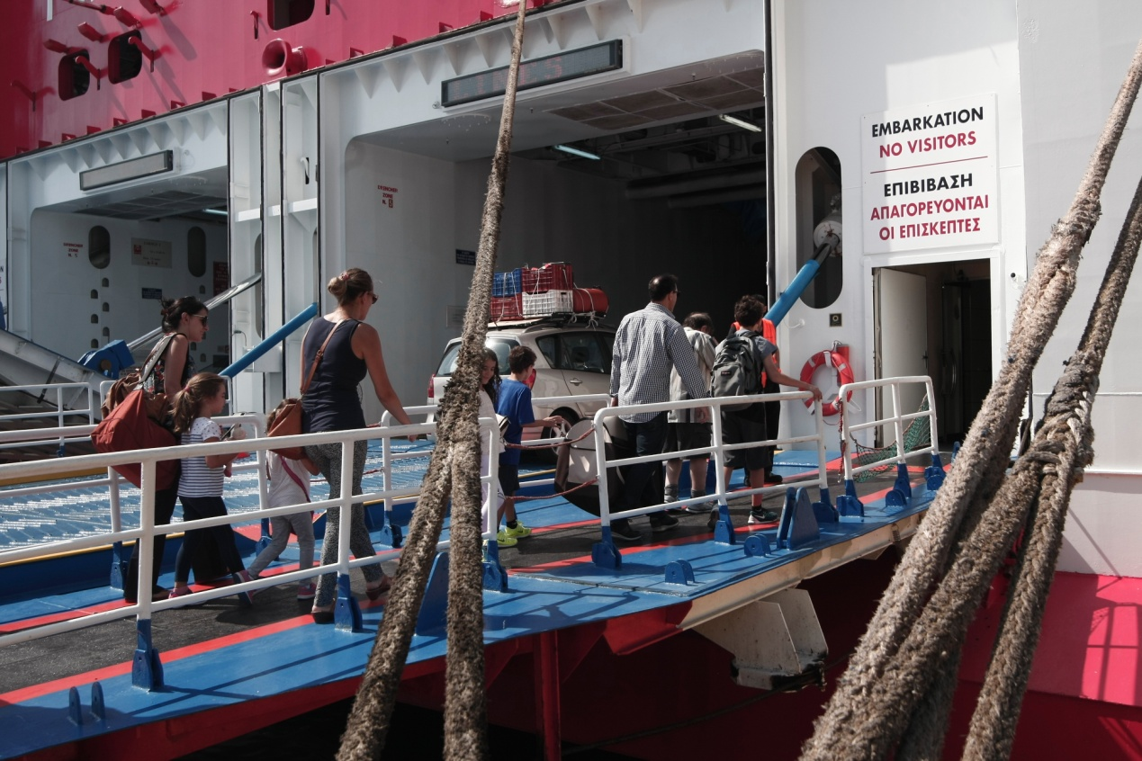
Προϊόντα βαφής στην ναυτιλία
ΙΔΙΟΤΗΤΕΣ | AMERCOAT 240 U.P. | AMERLOCK 400 AL | NUKLAND 807 B | AMERCOAT 450 S | PSX 700 CLEAR COAT
Αντιδιαβρωτικό |  | × | × |  | ×
Χημική αντίσταση |  | × |  | ×
Στεγανότητα | × |  |  |  | ×
Αντοχή στην τριβή |  |  |  | × | ×
Εικ. 4 Διάδρομος εισόδου πλοίου.
Εικ. 3 Δεξαμενή πετρελαίου

Slide 7
3. ΑΠΑΙΤΟΥΜΕΝΗ ΠΡΟΣΤΑΣΙΑ ΣΤΑ ΤΜΗΜΑΤΑ ΤΟΥ ΠΛΟΙΟΥ
Τα τμήματα του πλοίου δεν έχουν την ίδια απαίτηση για προστασία, γι’ αυτό πρέπει να τα εξετάζουμε ξεχωριστά:
Ύφαλα
Προστασία από:
Διάβρωση
Αποθέσεις φυκιών, οστράκων και άλλων μικροοργανισμών
Υπερκατασκευές
Προστασία από:
Διαβρωτικό περιβάλλον
Κατάστρωμα
Προστασία από
Τριβή
Μηχανική φθορά
Καιρικές συνθήκες
Ολισθηρές επιφάνειες
Έξαλα
Προστασία από:
Επίδραση θαλασσινού νερού
Επίδραση καιρικών συνθηκών
Τριβή του νερού

Slide 8
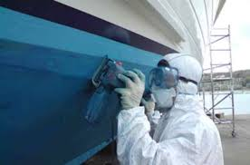
4. ΑΝΤΙΔΙΑΒΡΩΤΙΚΑ ΚΑΙ ΑΝΤΙΡΡΥΠΑΝΤΙΚΑ ΕΠΙΣΤΡΩΜΑΤΑ
Ως αντιδιαβρωτικό ορίζεται ένα ρευστό, το οποίο εφαρμόζεται σε μία επιφάνεια, στην οποία ξηραίνεται και σκληραίνει, ώστε να δημιουργηθεί ένα συνεχές στρώμα υπό την μορφή μεμβράνης, προσφέροντας αντιδιαβρωτική προστασία.
Τα βασικά του συστατικά είναι:
η χρωστική ύλη
το συνδετικό μέσο
οι διαλύτες
τα χημικά πρόσθετα
Εικ. 5
Τα αντιρρυπαντικά δημιουργήθηκαν για να απωθούν όλους αυτούς τους θαλάσσιους μικροοργανισμούς που προσκολλούνται κυρίως στην γάστρα και στα υπόλοιπα τμήματα του πλοίου που βρίσκονται στο νερό. Η λειτουργία τους βασίζεται στην έκλυση δηλητηρίων από την επιφάνειά τους.

Slide 9
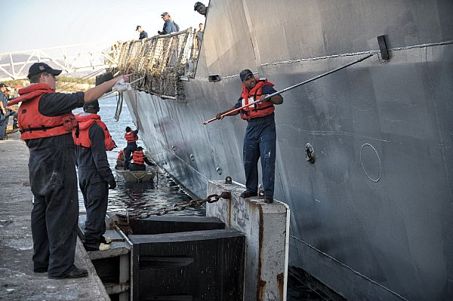
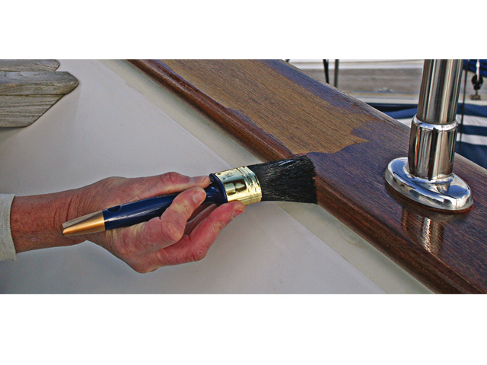
5. ΜΕΘΟΔΟΙ ΕΦΑΡΜΟΓΗΣ ΕΠΙΣΤΡΩΜΑΤΩΝ
Πινέλο και ρολό
Εκνέφωση (SPRAYING)
Εικ. 6
Εικ. 7

Slide 10
6. ΕΠΙΡΡΟΕΣ ΚΑΤΑ ΤΗ ΔΙΑΔΙΚΑΣΙΑ ΒΑΦΗΣ
Ατμοσφαιρική υγρασία.
Όταν η βαφή γίνεται σε περιβάλλον με υψηλή ατμοσφαιρική υγρασία, υπάρχει κίνδυνος συμπύκνωσης και εγκλωβισμού υδρατμών στην επιφάνεια, φέροντας σοβαρότατες συνέπειες.
Ισχύουν οι συνθήκες:
Να μην εφαρμόζεται η βαφή, όταν η σχετική υγρασία είναι μεγαλύτερη από 85%.
Να εφαρμόζεται μόνον όταν η θερμοκρασία της μεταλλικής επιφάνειας είναι 2°C ως 3°C υψηλότερη από τη θερμοκρασία δρόσου.
Να μην εφαρμόζεται ποτέ σε ανοιχτό περιβάλλον με βροχή, χιόνι, πάγο, ομίχλη ή πολύ μολυσμένη ατμόσφαιρα.
Θερμοκρασία.
Όταν η βαφή γίνεται σε ζεστό περιβάλλον, σχηματίζονται πορώδη επιστρώματα με τραχιά επιφάνεια και ανομοιογενές πάχος. Γι' αυτόν ακριβώς το λόγο η θερμοκρασία υπό την οποία γίνεται η βαφή δε θα πρέπει να υπερβαίνει τους 30°C.

Slide 11
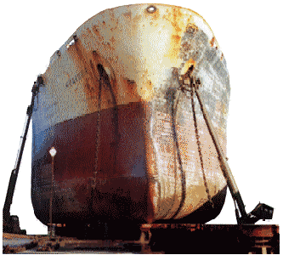
7. ΥΦΑΛΟΧΡΩΜΑΤΑ
Είναι τα χρώματα, τα οποία εφαρμόζονται στα ύφαλα των πλοίων με στόχο την παρεμπόδιση, μέσω των τοξικών ουσιών που περιέχουν, της ανάπτυξης διάβρωσης. Υπάρχουν τρεις διαφορετικοί τύποι επικάλυψης των υφάλων των πλοίων, από όστρακα, θαλάσσια ζιζάνια και το κολλώδες υγρό των φυκιών.
Οι ιδιότητες των υφαλοχρωμάτων εξαρτώνται από :
τη συγκέντρωση της τοξικής ουσίας που περιέχουν
το ρυθμό με τον οποίο διαχέεται η τοξική ουσία στο περιβάλλον
το κατά πόσο μεταβολίζεται
την ικανότητα βιοσυσσώρευσής της
το συνδετικό μέσο (ρητίνη).
Εικ. 8

Slide 12
8. ΕΠΙΒΛΑΒΗ ΧΡΩΜΑΤΑ
O χαλκός, το ΤΒΤ (tributyltin) και τα παράγωγά τους παρουσιάζουν πολύ καλή προστασία ενάντια στους θαλάσσιους οργανισμούς. Όμως, διαπιστώθηκε πως η χρήση τους έχει καταστροφικές συνέπειες στο θαλάσσιο περιβάλλον. Συγκεκριμένα, η εκτεταμένη χρήση του ΤΒΤ στα επιστρώματα, εξαιτίας της αποτελεσματικότητας και της ευελιξίας του, είχε ως αποτέλεσμα τη συσσώρευσή του στα θηλαστικά και την αποδυνάμωση των ανοσολογικών συστημάτων των ψαριών.
Άλλα μέταλλα που θεωρούνται τοξικά, όπως ο μόλυβδος, ο υδράργυρος, το χρώμιο ή το κάδμιο μπορεί να περιέχονται σε κάποια χρώματα αφού δεν απαγορεύονται διεθνώς, αλλά μεμονωμένα από κάποια κράτη.

Slide 13
9. ΝΟΜΟΘΕΣΙΑ
Τη δεκαετία του ’80, πρώτη η Γαλλική Κυβέρνηση, λόγω του ενδιαφέροντος για τις υδατοκαλλιέργειες στρειδιών, επέβαλε απαγορεύσεις στην χρήση του ΤΒΤ σε σκάφη μήκους <25 m.
Το 1990, η Επιτροπή Προστασίας του Θαλασσίου Περιβάλλοντος του Διεθνούς Ναυτιλιακού Οργανισμού (ΙΜΟ) εξέδωσε ψήφισμα, στο οποίο προτείνεται στις κυβερνήσεις να υιοθετήσουν και να προάγουν αποτελεσματικά μέτρα, ώστε να ελεγχθούν οι βλάβες στο θαλάσσιο περιβάλλον που απορρέουν από την χρήση του τριβουτυλοκασίτερου στα υφαλοχρώματα.
Το 1998 η MEPC εξέδωσε νέο ψήφισμα, όπου προτείνεται:
Απαγόρευση της χρήσης υφαλοχρωμάτων που περιέχουν ΤΒΤ το 2003.
Πλήρη απαγόρευση της παρουσίας ΤΒΤ σε σκάφη το 2008.

Slide 14
ΑΠΟΤΕΛΕΣΜΑΤΑ-ΣΥΜΠΕΡΑΣΜΑΤΑ
Η σωστή επιλογή του συστήματος βαφής και η ορθή τοποθέτησή του.
Εξοικονόμηση κόστους χωρίς να επηρεάζει την απόδοση του συστήματος.
Η επιλογή χρωμάτων φιλικά προς το περιβάλλον.
Η κατάλληλη προετοιμασία των επιφανειών πριν την βαφή.
Η τήρηση των μέτρων προστασίας κατά την εκνέφωση.
ΠΡΟΤΑΣΕΙΣ
Η δημιουργία οικολογικών χρωμάτων που να προσφέρουν το ίδιο και καλύτερο ικανοποιητικό αποτέλεσμα από τα υπάρχοντα.
Η αποθήκευση των υπολειμμάτων από τους καθαρισμούς των επιφανειών σε ειδικές δεξαμενές που θα εκχύνονται σε συγκεκριμένους χώρους της στεριάς.

Slide 15
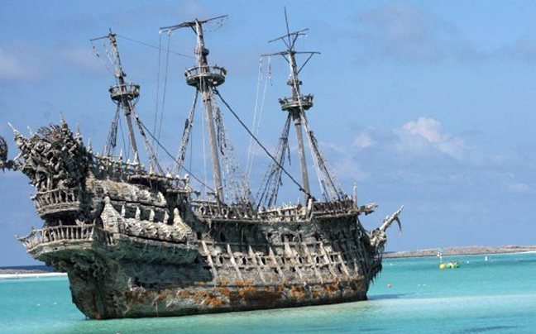
Είναι αργά …. για να βαφτεί !

